Slide 1
MASTERPROEF IO 2010 Howest PIH - FLORADAK
Student: Brecht Decraecker
Promotor Howest: Jan Detand
Promotor Floradak: Marcel Eykens

Slide 2
Research aanpak
Testen door eenvoudige gewichtberekeningen.
Keuze planten door opzoekingswerk.
Testen met prototypes (1m²)
Waterdichtheid
Afwatering
Verlies van substraat
Toepasbaar op elke helling
Hechting van de planten

Slide 3
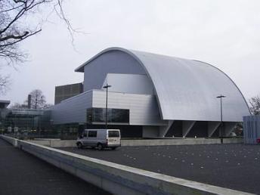
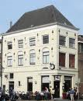
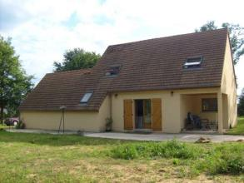
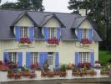
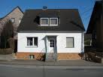
Testen met gewichtberekeningen.
Ieder dak = verschillend
Ieder bestaand dak zal berekend moeten worden.
Dit kan best door een ingenieur of architect gebeuren.
Of dit werd reeds berekend bij de bouw.

Slide 4
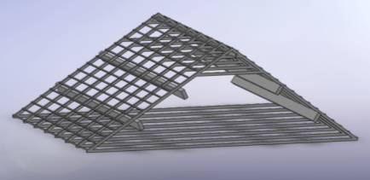
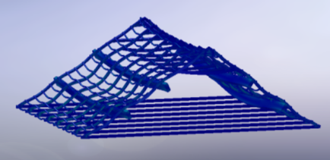
Testen met gewichtberekeningen.
Standaard dakopbouw:
Dakhelling: 32°
Kepers 70x36
Tengelatten 30x20
Panlatten 30x20
Max doorbuiging bij een gewicht van 60 kg: 8mm
Maximale spanning die optreed (2384N/cm²) <<< rekgrens hout (vuren:8000N/cm²).

Slide 5
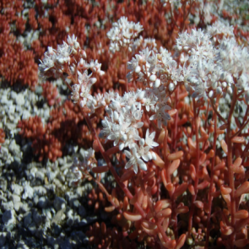
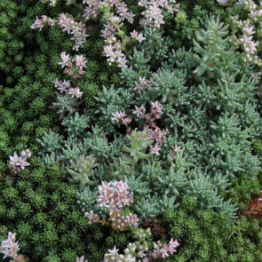
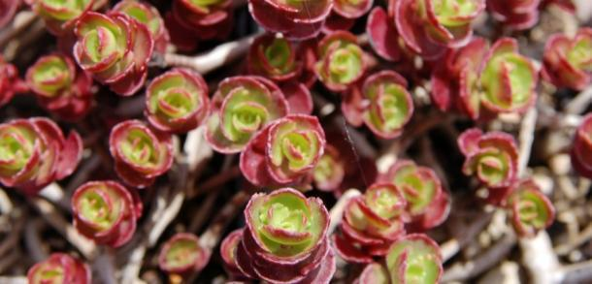
Keuze planten door opzoekingswerk.
Sedum:
Succulenten die zeer snel water in hun bladeren opslaan om de extreem droge periodes te doorstaan.
De planten kunnen een grote waaier van temperaturen aan.
Dikte substraat: 2-15cm
Winterhard (groenblijvend)
Onderhoud = minimaal

Slide 6
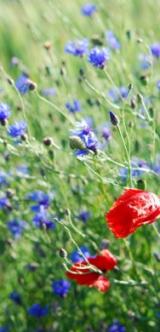
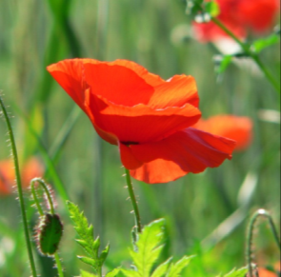
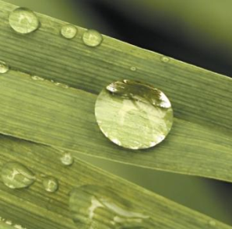
Keuze planten door opzoekingswerk.
Bloemen kruiden en grassen:
Groeien zeer snel zowel de plant als de wortel.
Niet winterhard: planten sterven in de winter.
Dikte substraat 5-20cm
Minimaal onderhoud

Slide 7
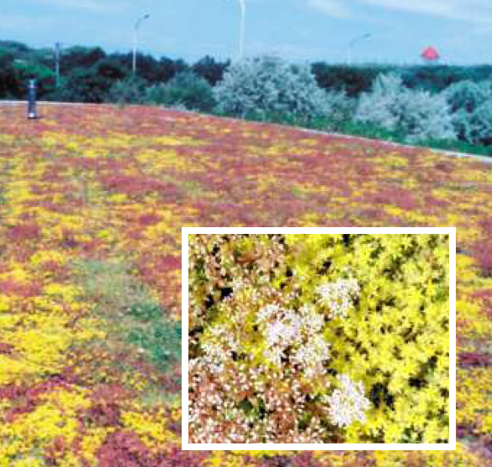
Testen op 1m²

Slide 8
Testopstelling
3 Testopstellingen met 3 verschillende dakhellingen:
20°
30°
40°

Slide 9
Opbouw
5 lagen systeem:
1 Terrassen
2 Waterreservoir en waterdichting
3 Substraat

Slide 10
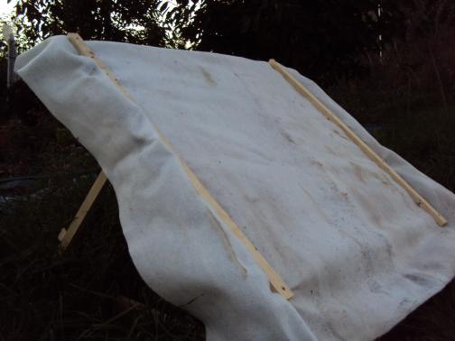
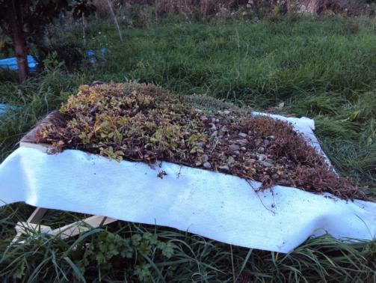
Opbouw
5 lagen systeem:
4 Vochthoudende laag
5 Sedum

Slide 11
Kunstmatige beregening
10mm/m²
stortbui in België
5 minuten onder elke hoek
10 minuten onder elke hoek
Vergelijking
Verlies substraat
Totale gewicht

Slide 12
Resultaten
Test 1: Na 5 minuten beregening
 | Verloren substraat (gr) | Hoeveelheid opgenomen water (l) | Totale gewicht (kg)
40° | 20 | 10 | 42,2
30° | 18 | 11 | 43,2
20° | 8 | 13 | 44,2
Test 2: Na 10 minuten beregening
 | Verloren substraat (gr) | Hoeveelheid opgenomen water (l) | Totale gewicht (kg)
40° | 21 | 10 | 42,2
30° | 17 | 10 | 42,2
20° | 8 | 14 | 45,2

Slide 13
Conclusie
Opgenomen hoeveelheid water:
Als het dat een bepaalde hoeveelheid water heeft opgeslagen raakt het verzadigd. Hierdoor zal het gewicht niet kunnen toenemen zodat het steeds onder de vooropgestelde grenswaarde blijft.
Verloren substraat:
Het substraat dat wordt afgegeven door het dak zal bij een groter dak veel beperkter zijn aangezien het substraat enkel aan de dakgoot afgegeven zal worden.
Indien de wortels van het sedum de kans krijgen zich te hechten aan de substraat zal het verlies ook weer verminderen.
Om de verliezen nog meer binnen de perken te houden zal ik gebruik maken van een drainagebuis. Deze zal de kleine substraat deeltjes tegenhouden en toch het overtollige water afvoeren.

Slide 14
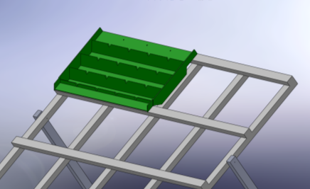
Voorontwerp daksectie
Enkele problemen:
Variabele afstand tussen panlatten
Overlapping
Afvoer van water zonder substraat
Afmetingen
Vochtopname beperken
Productie
Opslag (stapelbaar?)

Slide 15
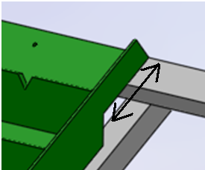
Voorontwerp van daksectie
Variabele afstand tussen panlatten

Slide 16
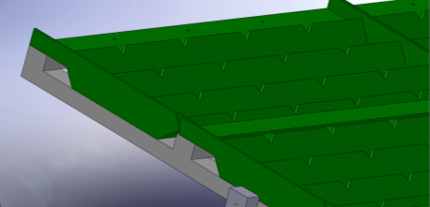
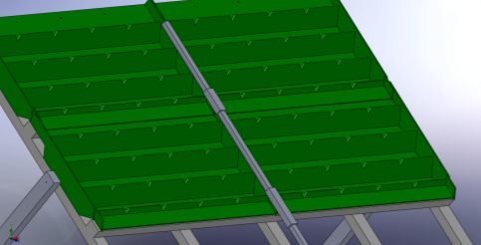
Voorontwerp van daksectie
Overlapping
Onderaan starten met plaatsen
Vastschroeven (wind)
Horizontaal in elkaar te passen
Verticale overbrugging

Slide 17
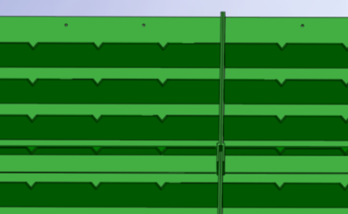
Voorontwerp van daksectie
Afvoer van water zonder substraat

Slide 18
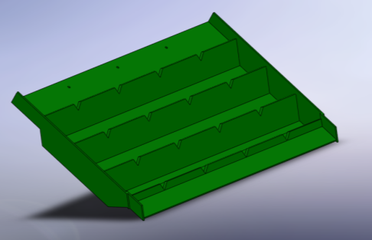
Voorontwerp van daksectie
Lengte van de pannen:
Draagbaar en een zo groot mogelijk oppervlak

Slide 19
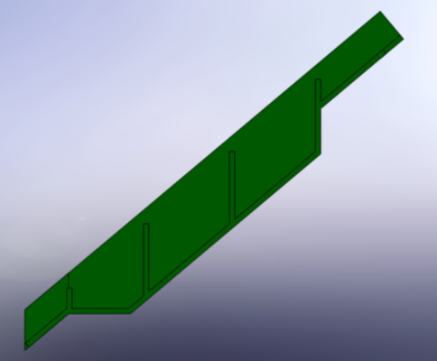
Voorontwerp van daksectie
Opname van vocht beperken

Slide 20
Voorontwerp daksectie
Produceerbaar?
Welk materiaal
Extrusie?
Kostprijs
Transport (stapelbaar, gewicht,…)
Milieu
Sterkte

Slide 21
Bedankt voor uw aandacht

